Slide 1


Framtids-
makt
Byns röst i
framtidsdiskussionen
10.6.
2025
kl 17.30–19.30
Notes:
Mahdolliset – Möjliga
Uskottavat – Trovärdiga
Todennäköiset – Sannolika
Toivottavat – Önskvärda

Slide 2

Utbildningens innehåll
  Framtidstänkande
  Vad är framtidsmakt?
  Utvidgande av framtidsmakt
  Etiska riktlinjer för den som utvidgar framtidsmakten
  Metoder och verktyg
  Idéer för användning av metoden
Framtidsmakt
Suomen Kylät ry

Slide 3

Vilken framtid?
Vems framtid?
Hur ser landsbygdens och byarnas framtid ut ?
  Vad har påverkat hur vi tänker om framtiden?
  Vad grundar sig våra framtidsuppfattningr på ?
  Vilka röster hörs eller hörs inte i diskussioner om framtiden? Vilka borde få höras mer?
  Låter vi någon annan definiera framtiden för oss ?
  Vågar vi modigt föreställa oss olika framtider?
Är uppfattningen vår egen eller har de formats via exempelvis medier?
Vågar vi utmana de rådande framtidsbilderna för landsbygden?
Framtidsmakt
Suomen Kylät ry

Slide 4
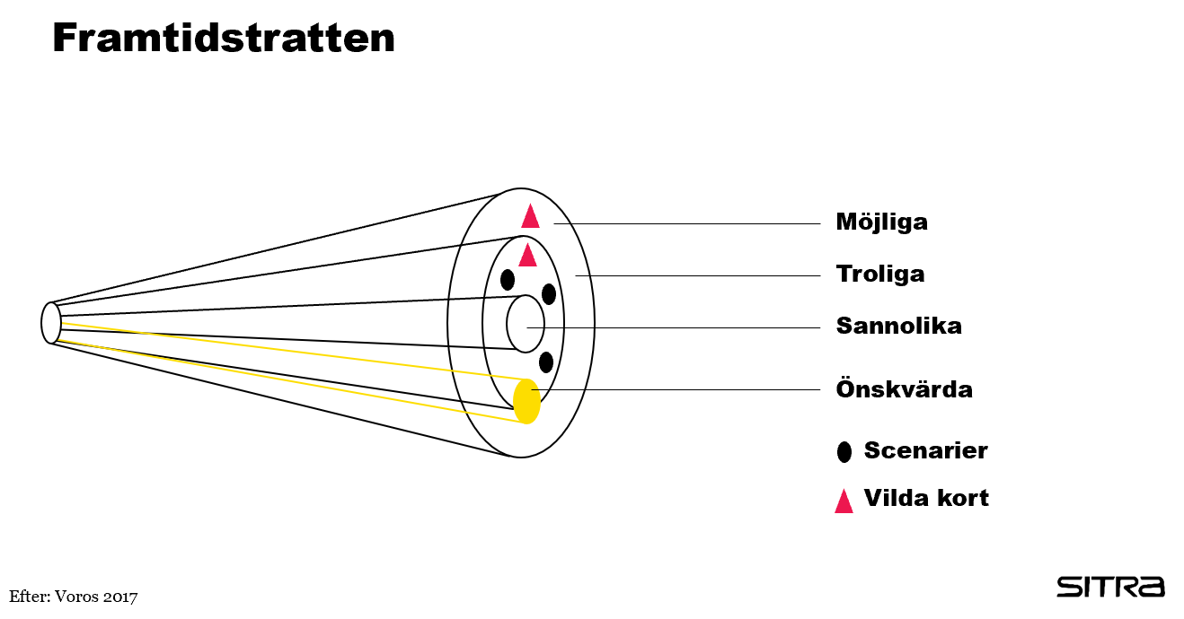
Notes:
Framtidstratt
Mahdolliset – Möjliga
Uskottavat – Trovärdiga
Todennäköiset – Sannolika
Toivottavat – Önskvärda

Slide 5
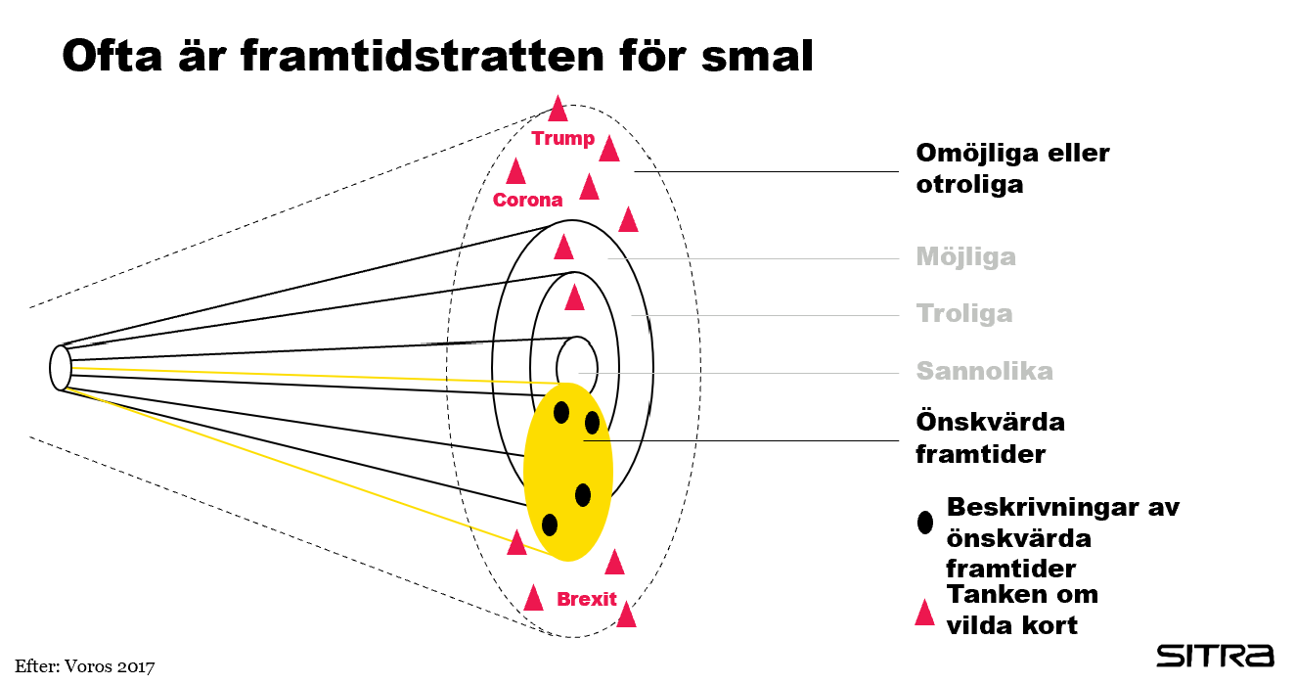
Notes:
Framtidstratten är ofta för smal
Omöjliga eller otroliga
Möjliga
Trovärdiga
Sannolika
Önskvärda framtider
Beskrivningar av önskvärda framtider
Att tänka igenom "vilda kort" (oväntade händelser)
Trump, Corona, Kriget i Ukraina

Slide 6

Framtidstänkande
  Framtidstänkande hjälper oss att förstå att det finns många framtider och att vi kan påverka dem.
  Färdigheter i framtidstänkande kan övas upp.
  Vi har ett ansvar att tänka på längre tidsperioder och framtider ur många olika perspektiv.
Framtidsmakt
Suomen Kylät ry

Slide 7
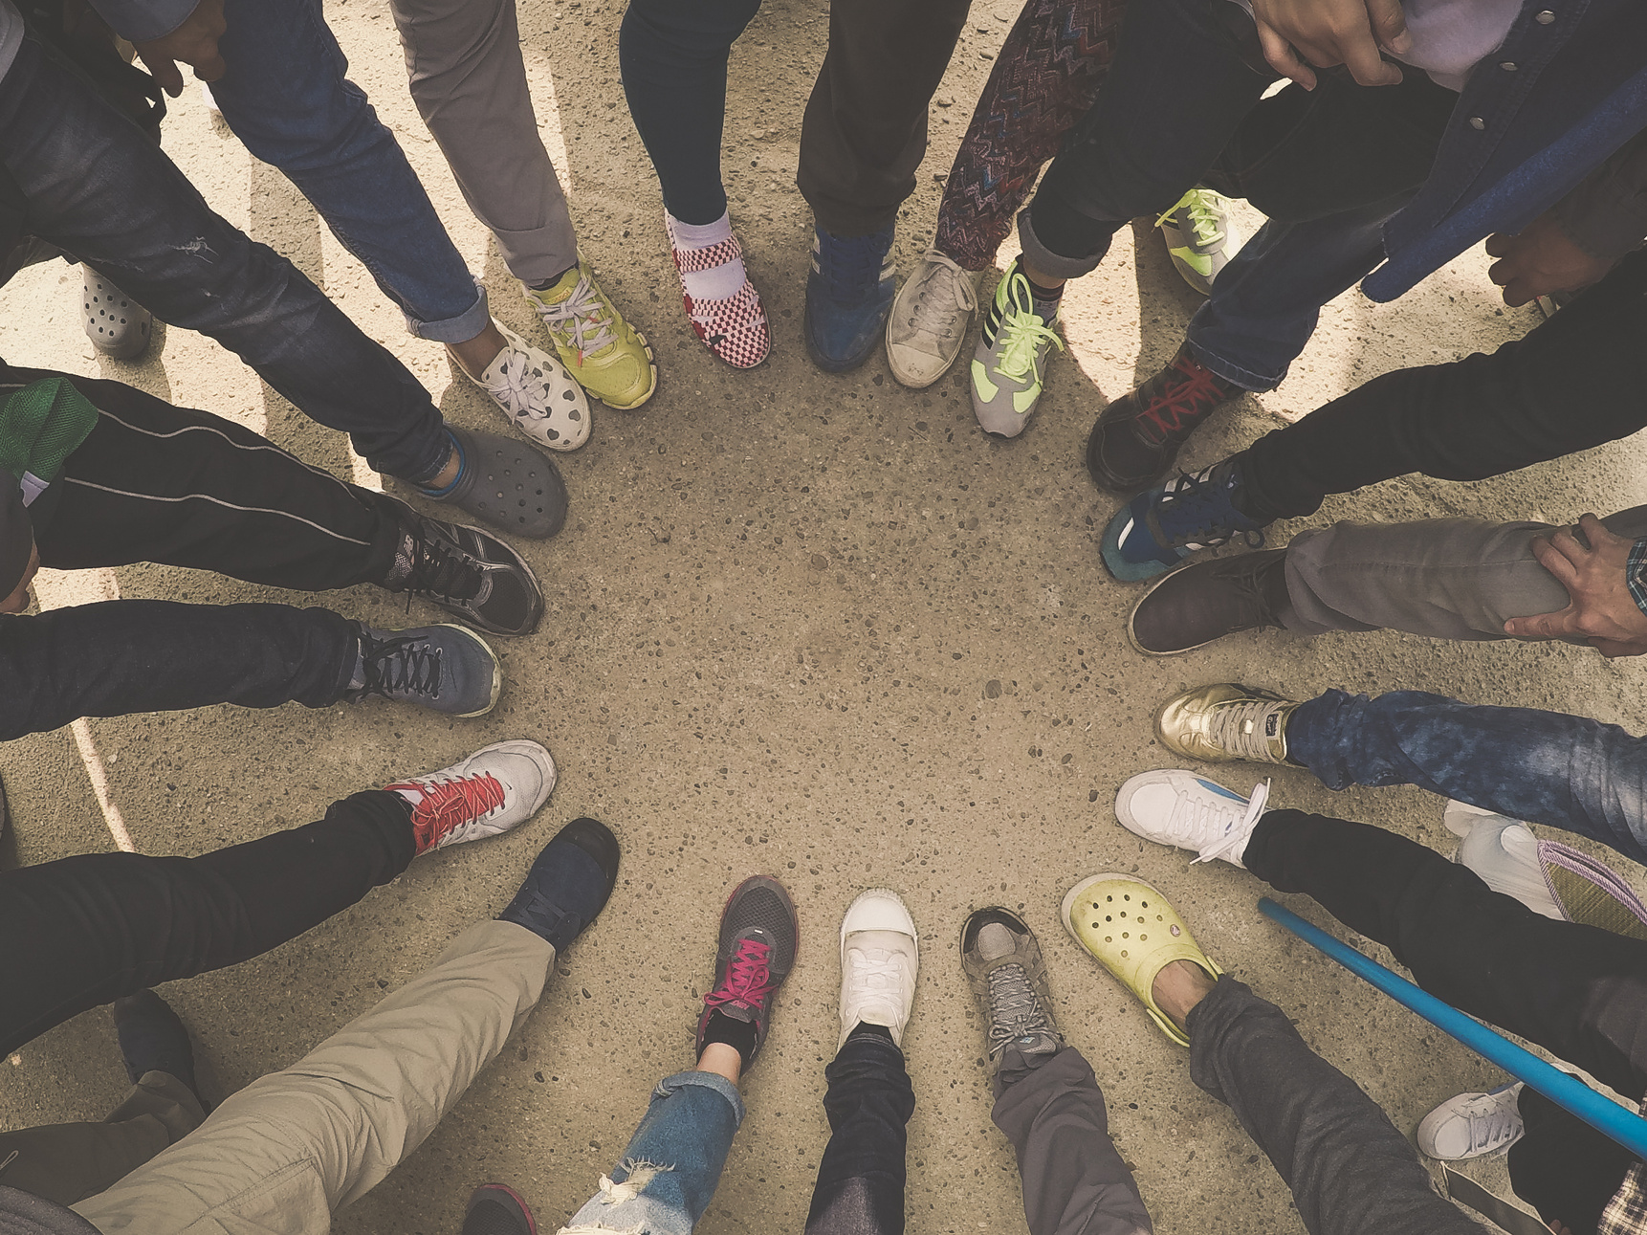
Framtiden kan påverkas.
Våra tankar om framtiden påverkar våra val i nuet. Våra val i sin tur påverkar framtiden.
Framtidsmakt
Suomen Kylät ry

Slide 8
Framtidsmakt
Framtidsmakt är makten att påverka vad som anses möjligt eller önskvärt i framtiden. Att utöka framtidsmakten kräver färdigheter i framtidstänkande.
Vems åsikter har inflytande?
Vilka antaganden ligger till grund för framtidsvisionerna?
Vem får vara med och forma framtider?
Vems röst hörs?
Vem får bestämma och vem lyssnar man på?
Framtidsmakt
Suomen Kylät ry

Slide 9
Det finns många framtider.
Att utöka framtidsmakten breddar framtidsutsikterna och hjälper till att hitta framtider som är så bra som möjligt för så många som möjligt.
Framtidsmakt
Suomen Kylät ry

Slide 10
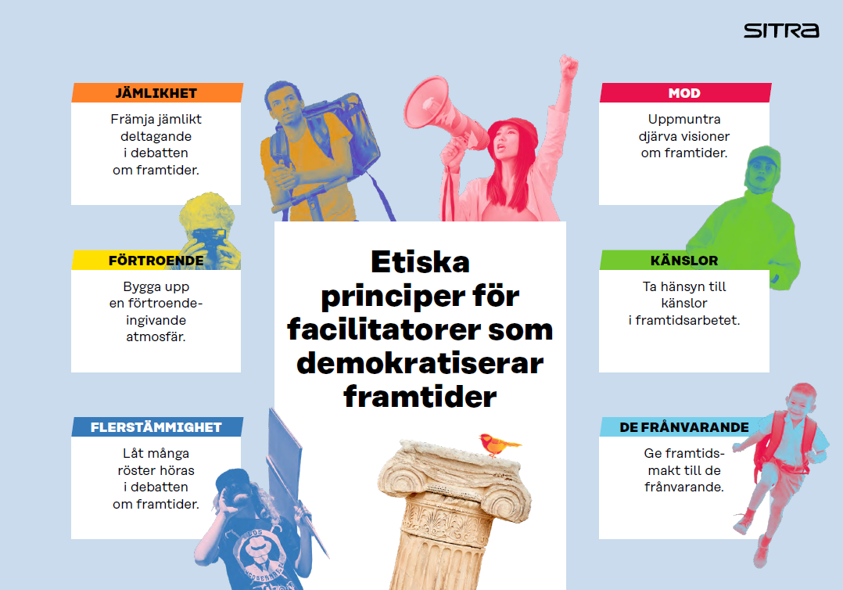

Slide 11

Vems röst hörs inte tillräckligt i samtalen som rör framtiden?
Framtidsmakt
Suomen Kylät ry

Slide 12

Metoder och verktyg i framtidsarbete
  Tulevaisuustaajuus-menetelmä (Tulevaisuuden kylät ja korttelit)
    Tulevaisuuden kylät ja korttelit - Pohjois-Savon Kylät ry
  Tulevaisuuden tekijän työkalupakki (Sitra)
    https://www.sitra.fi/hankkeet/tulevaisuuden-tekijan-tyokalupakki/
  Työkaluja hyvän tulevaisuuden kuvitteluun (Sitra)
    https://www.sitra.fi/hankkeet/hyvan-elaman-kipina/
  Jokaisesta tulevaisuusosallinen (Diakonissalaitos)
    Jokaisesta tulevaisuusosallinen_2024
Framtidsmakt
Suomen Kylät ry

Slide 13
Idéer för användning av metoderna
Att delta i framtidssamtal kan stärka delaktighet, tillit
och tro på framtiden.
  Som stöd i byaplaneringen
  För att kristallisera den egna byns målsättningar
  För att stärka byarnas gemensamma röst.
  För att hitta en gemensam vision mellan kommunen och byarna.
Framtidsmakt
Suomen Kylät ry

Slide 14

Hur kan man stärka invånarnas röst i er by?
Kan framtidsarbete vara en del av byaplaneringen?
Framtidsmakt
Suomen Kylät ry

Slide 15


Tilläggsinfo
Tulevaisuusvalta - Sitra
Tulevaisuusvallan laajentajan eettiset periaatteet
Diakonissalaitos: Kohti ihmisarvoista tulevaisuusvaltaa
Kansalaisareenan Tulevaisuusvalta-blogisarja
Framtidsmakt
Suomen Kylät ry

Slide 16
Sammanfattning
  Framtidstänkande hjälper oss att förstå olika framtidsbilder och ökar vår förståelse för möjligheterna att påverka framtiden.
  För att bredda framtidsmakten behövs färdigheter i framtidstänkande.
  Framtidsmakten breddas inte av sig självt, utan kräver planering och praktiska åtgärder.
Framtidsmakt
Suomen Kylät ry

Slide 17
Källor
  Sitra: Tulevaisuusvalta
  Sitra: Tulevaisuusvallan laajentajan eettiset ohjeet
  Tulevaisuustaajuus Tulevaisuuden kylät ja korttelit
  Diakonissalaitos Jokaisesta tulevaisuusosallinen_2024
  7.5. KyläVisio-webinaarin esitykset KyläVisio-webinaari
  KyläVisio-hankkeen työpajat 2024–2025 (SataKylät ry ja Kymenlaakson Kylät ry)
Framtidsmakt
Suomen Kylät ry

Slide 18

Tack!
Utbildarens namn
telefonnummer
epost
logo

